Slide 1
Распознавание человека по голосу
Магомедов Абдуррахман
Научный руководитель: (Ёжик|Александр Панин)

Slide 2
Цель
Создать программу, распознающую человека по голосу и отличающую его от других людей
Задачи
Найти данные для обучения программы распознаванию человеческого голоса
Выбрать подходящую модель для обучения
Обучить модель
Оценить качество работы модели

Slide 3
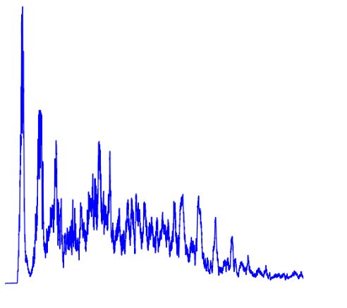
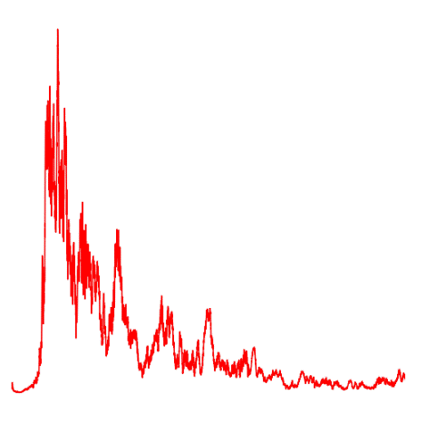
1 этап – обучение программы восприятию звука
Для обучения программы использовался набор данных с сайта Open Speech and Language Resources (http://www.openslr.org/12)
На первом этапе была поставлена промежуточная задача определения пола человека по голосу
Программа обучалась на 5559 аудиозаписях английской речи
Мужской голос
Женский голос

Slide 4
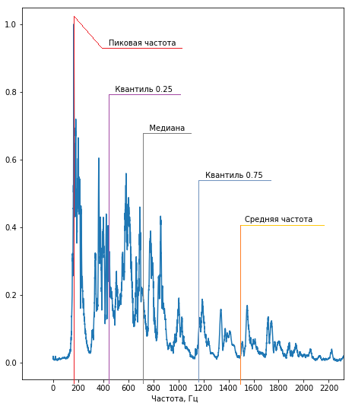
Обработка звука
Для решения задачи определения пола по голосу программа обрабатывает разложение звука на частоты
Рассчитываются некоторые характеристики звука, например, средняя частота, медиана частот, дисперсия и т. д.

Slide 5
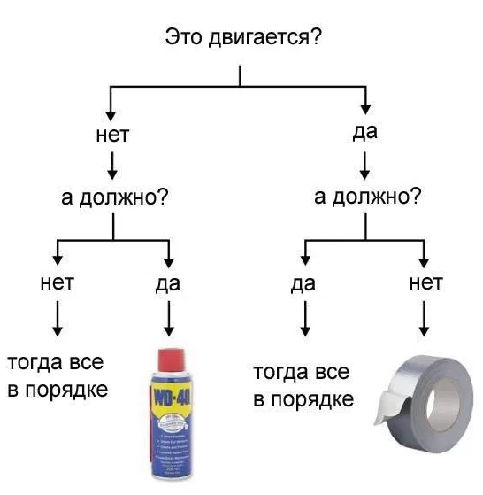
Обучающаяся модель – деревья решений
В качестве базовой модели использованы деревья принятия решений
Каждый узел дерева представляет вопрос о каком-либо признаке
Для обучения необходим набор данных с заранее известным правильным ответом (характеристики звука и пол говорящего)

Slide 6
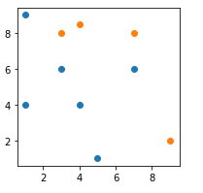
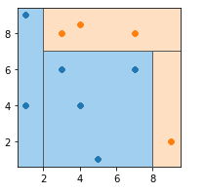
Обучение деревьев
x > 8?
y > 7?
x > 8?
На каждом шаге выбирается какой-то признак, и по нему производится разделение таким образом, чтобы лучше всего разделить два класса
y > 7?
x > 2?
x > 2?

Slide 7
Достоинства
Недостатки
Программа определяет пол говорящего в большинстве случаев
Программа чувствительна к постороннему шуму
Программа чувствительна к частому изменению интонации
Время работы может сильно увеличиться в зависимости от размера файла

Slide 8
Что сделано на данный момент
Что нужно сделать
Набор данных (аудиозаписи с голосом людей) обработан, и получен массив характеристик для каждого аудиофайла
Обработанные данные (характеристики звука + пол) разделены на две части – тестовую выборку (10%) и выборку для обучения
Обученная модель показывает точность 99% на обучающей выборке, 86% на тестовой выборке, в среднем – 97%
Увеличить скорость работы программы
Уменьшить влияние шума и изменения интонации
Решить первоначальную цель – полноценное распознавание людей по голосу

